Slide 1
Kontrollstrukturen
Lars Meyer / Version 1.1
Berufsfachschule BBB

Slide 2

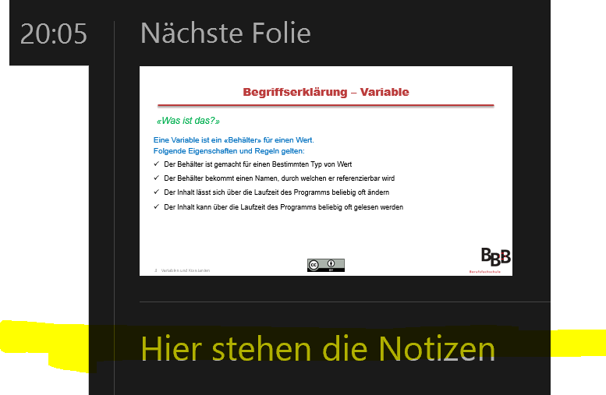
Zur Verwendung
Diese Präsentation enthält Notizen und Animationen
Damit Sie bei der Arbeit im Selbststudium vollen Gebrauch machen:
Modus «Bildschirmpräsentation» + Referentenansicht
Bildschirmpräsentation starten: oder F5
Rechte Maustaste → Referentenansicht 3)
Notes:
Hier stehen die Notizen

Slide 3

Vorausgesetztes Wissen
Bekanntes…
Präsentation PR_319_AlgorithmenAbbilden.pptx
Sie haben sich bereits mit Kontrollstrukturen beschäftigt.
«Wissen Sie noch…?
Fragen Sie ihr Gedächtnis:
Welche Kontrollstrukturen kennen Sie?»

Slide 4
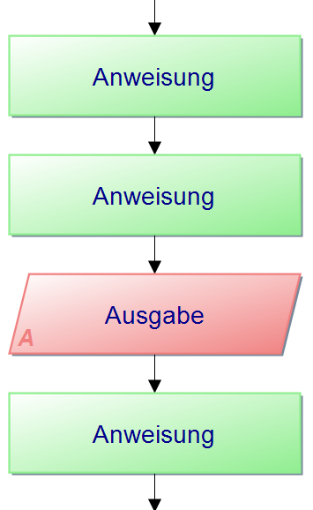
Sequenz – PAP → C#
Sequenz – Ausführung einzelner Anweisungen
Mach erst das,…
// Anweisung
// Anweisung
// Ausgabe
// Anweisung
…dann das, …
…dann das, …
…dann das.

Slide 5
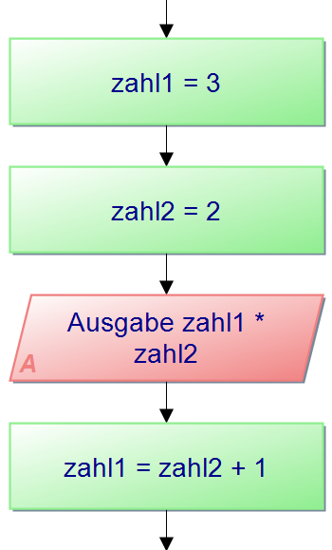
Sequenz – PAP → C#
Sequenz – Beispiel
int zahl1 = 3;
int zahl2 = 2;
Console.WriteLine(zahl1 * zahl2);
zahl1 = zahl2 + 1;

Slide 6
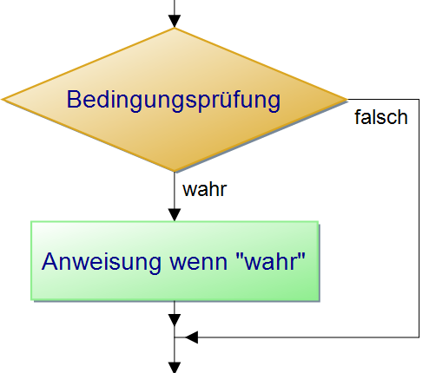
Alternation – PAP → C#
Option – Etwas tun oder seinlassen
Wenn…
…das hier zutrifft, …
…mach das.
if(Bedingungsprüfung)
{
// Anweisung wenn «wahr»
}

Slide 7
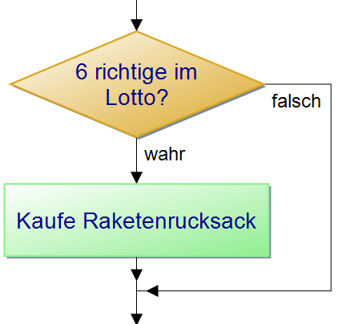
Alternation – PAP → C#
Option – Beispiel
if(richtigeLottoZahlen == 6)
{
// Kaufe Raketenrucksack
}

Slide 8
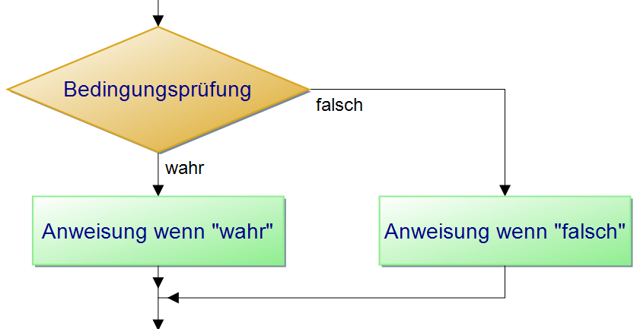
Alternation – PAP → C#
Alternative – Zwei Möglichkeiten
Wenn…
…das hier zutrifft, …
…mach das…
if(Bedingungsprüfung)
{
// Anweisung wenn «wahr»
} else {
// Anweisung wenn «falsch»
}
…ansonsten…
…mach das.

Slide 9
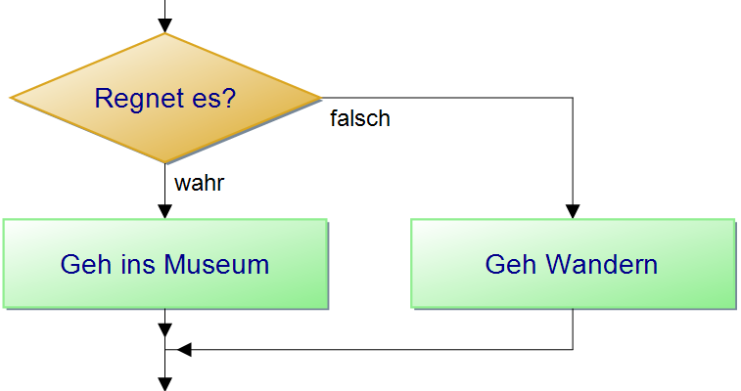
Alternation – PAP → C#
Alternative – Beispiel
if(wetter == "Regen")
{
// Geh ins Museum
} else {
// Geh Wandern
}

Slide 10
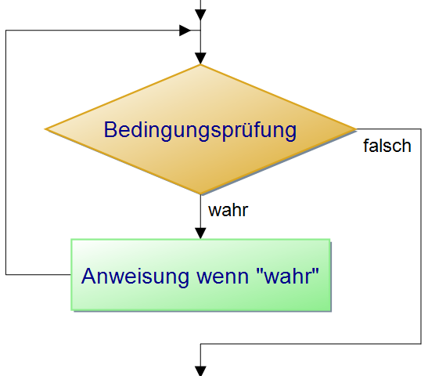
Iteration – PAP → C#
Kopfgesteuerte Iteration – Wiederholen (0 bis n)
Solange…
…das hier zutrifft, …
…mach das…
while(Bedingungsprüfung)
{
// Anweisung wenn «wahr»
}

Slide 11
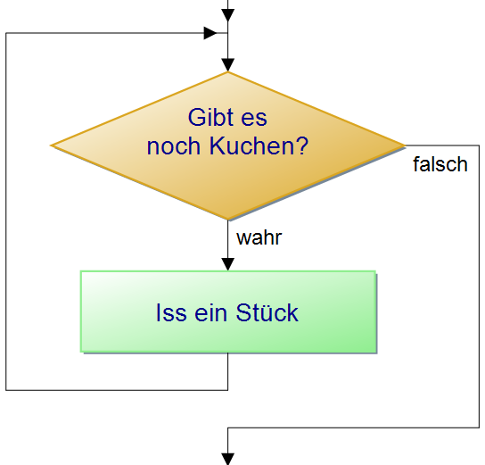
Iteration – PAP → C#
Kopfgesteuerte Iteration – Beispiel
while(kuchenVorhanden) ⁽¹⁾
{
// Iss ein Stück
}
Notes:
kuchenVorhanden ist in diesem Fall ein Boolean, also ein Wahrheitswert, welcher entweder true oder false enthält.
Mit Vergleichsoperator:
kuchenVorhanden == true → liefert true zurück, wenn kuchenVorhanden true ist
Ohne Vergleichsoperator
kuchenVorhanden → liefert true zurück, wenn kuchenVorhanden true ist

Slide 12
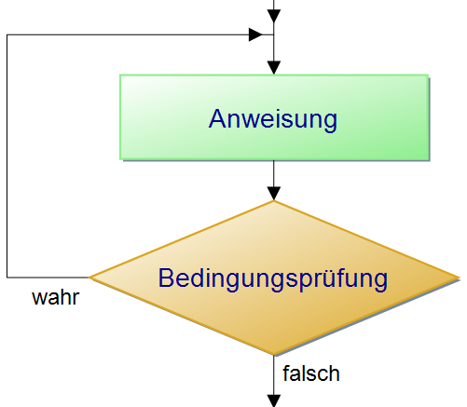
Iteration – PAP → C#
Fussgesteuerte Iteration – Wiederholen (1 bis n)
Mach…
… das hier…
do
{
// Anweisung
}
while(Bedingungsprüfung);
Solange…
…das hier zutrifft.

Slide 13
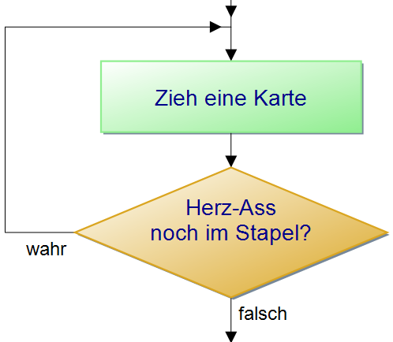
Iteration – PAP → C#
Fussgesteuerte Iteration – Beispiel
do
{
karte = zieheKarte();
}
while(karte != "Herz-Ass");

Slide 14
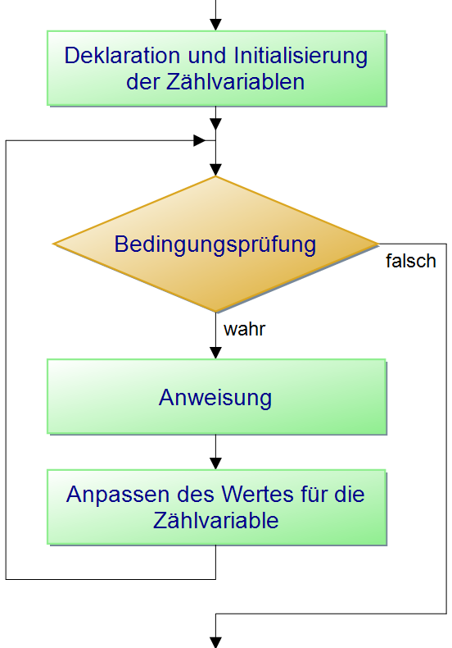
Iteration – PAP → C#
Zählschleife – n mal Wiederholen
Erhöhe / Vermindere Variablenwert mit jeder Iteration ⁽³⁾
Deklariere / Initialisiere
Zählvariable⁽¹⁾
Bedingungsprüfung ⁽²⁾
Für jeden Durchgang…
…unter diesen Bedingungen …
for (Initialisiere;Prüfe;Ändere)
{
// Anweisung
}
…mach das.
Notes:
(1)
Die Deklaration und Initialisierung passiert nur einmal, ganz am Anfang. Sie sieht so aus, wie wir das von normalen Variablen auch kennen, z.B.
int i = 0
Die Gültigkeit der Zählvariablen i beschränkt sich auf den Bereich zwischen den beiden geschweiften Klammern {}
(2)
Die Bedingungsprüfung wird mit jeder Iteration durchgeführt, macht Gebrauch von der Zählvariable und prüft mittels Vergleichsoperatoren, z.B.
i < 3
(3)
Am Ende jeder Durchganges der Iteration wird der Wert der Zählvariablen entsprechend dieser Anweisung verändert, z.B.
i++ → für die Erhöhung um 1
i-- → für die Verminderung um 1
i = i + 3 → für die Erhöhung um 3

Slide 15
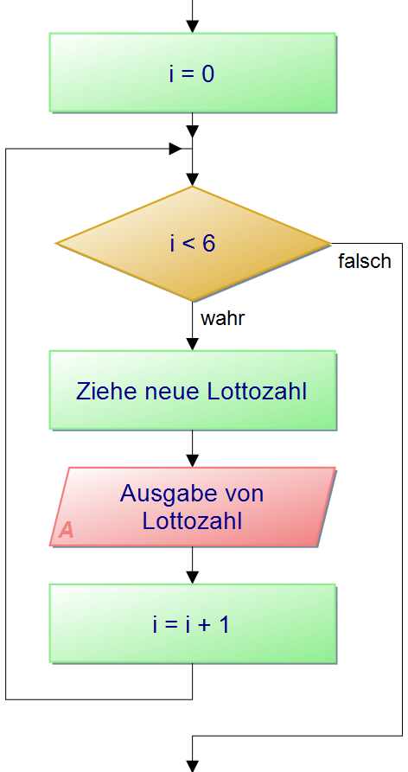
Iteration – PAP → C#
Zählschleife – Beispiel
for (int i = 0; i < 6; i++)
{
// Ziehe neue Lottozahl
// Ausgabe Lottozahl
}

Slide 16
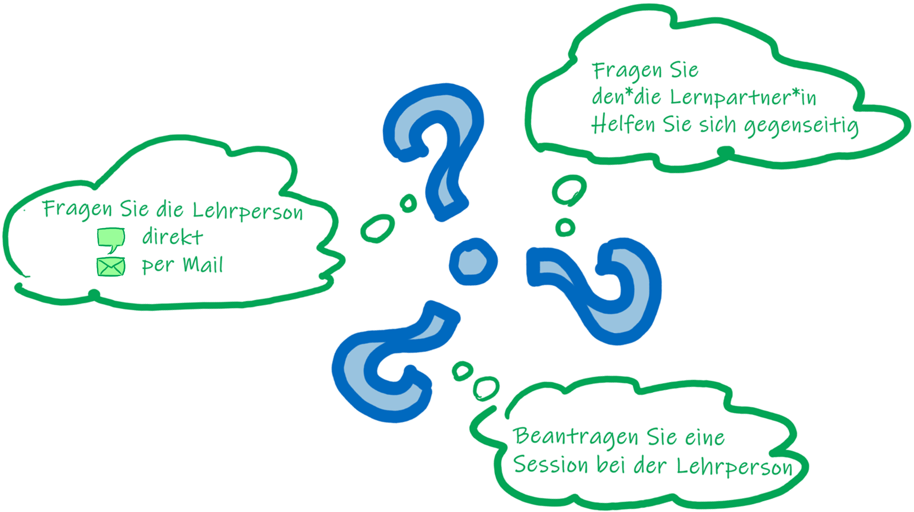
Kontrollstrukturen

Slide 17
Weiterführende Informationen
Microsoft:
https://docs.microsoft.com/de-de/dotnet/csharp/language-reference/keywords/if-else
https://docs.microsoft.com/de-de/dotnet/csharp/language-reference/statements/iteration-statements

